Slide 1
Викторина "Своя игра" на уроке РКИ
Ермолаева Жаннетта Евгеньевна – директор «Академии нейрообразования», кандидат филол.наук, доцент, учитель-логопед

Slide 2
План
1. игра для взрослых иностранцев, которые учат русский язык
2. инструкции, рекомендации, варианты тематических заданий

Slide 3
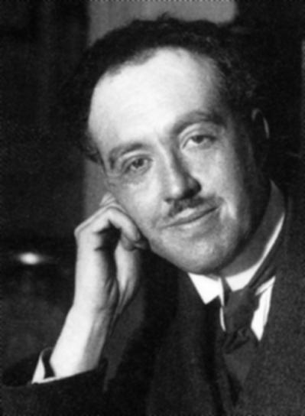
Луи де Бройль
Известный французский ученый физик Луи де Бройль утверждал, что все игры (даже самые простые) имеют много общих элементов с работой ученого.
В игре сначала привлекает поставленная задача и трудность, которую которою можно преодолеть, а затем радость открытия и ощущение преодоленного препятствия. Именно поэтому всех людей независимо от возраста привлекает игра.

Slide 4
Цель Викторины «Своя игра»
За основу игры взята популярная одноименная телевизионная игра. Правила игры адаптированы.
Участвуя в игре, участники получат возможность применить полученные на занятиях знания и вспомнить ключевые понятия, связанные с темой.
Кроме того, игра поощряет командную работу, дружеское соперничество и создание позитивной учебной среды.
Время
55 минут
Размер группы
До 24 человек

Slide 5
Правила игры:
Игра проводится между командами, обычно в команде играет не более 6 человек. Одновременно играют все команды.
Участникам предлагается несколько тем. Каждая тема состоит из нескольких вопросов.
Ведущий объявляет название темы, затем зачитывает вопросы в строгой последовательности.
После зачитывания каждого вопроса темы ведущий делает паузу на 15–20 секунд для обсуждения командами ответа.
Правила подсчёта очков:
Если команда верно отвечает на вопрос, то она зарабатывает столько очков, сколько «стоит» заданный вопрос. 1
Если команда даёт неверный или неточный ответ, то стоимость вопроса вычитается из её общего счёта. 1
Команда не обязана отвечать на вопрос, при этом её счёт не меняется
Когда все вопросы отыграны, суммируют баллы, полученные командой за игру, и определяют победителя

Slide 6
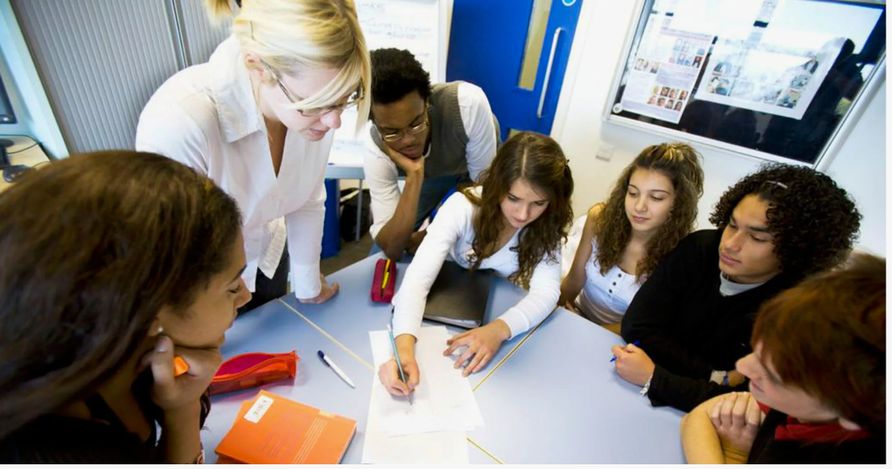
Пример организации

Slide 7
Варианты заданий Синий раунд
ФОНЕТИЧЕСКАЯ РАЗМИНКА | 10 | 20 | 30 | 40
ПЕСНИ О ВОЙНЕ | 10 | 20 | 30 | 40
ВОЕННЫЕ СИМВОЛЫ | 10 | 20 | 30 | 40

Slide 8
Фонетическая разминка 10
Произнести четко и максимально быстро скороговорку:
«Умелый боец — везде молодец»

Slide 9
Фонетическая разминка 20
Парад Победы порадовал после Победы.
После победы рады Параду победы.

Slide 10
Фонетическая разминка 30
Топали да топали,
Дотопали до Севастополя,
До Севастополя дотопали
Да ноги все истопали.

Slide 11
Фонетическая разминка 40
Ракетчик Румянов
Решил разузнать,
Умеет ли прямо
Ракета летать.
Решительно руку
К ракете раскрыл,
Раз дернул рычаг
И куда-то уплыл.
Расчет не заметил
Потери бойца,
Ракету списали,
И нет огольца.
Не стало и сел
Километров на шесть.
Ракеты хорошие
В армии есть!

Slide 12
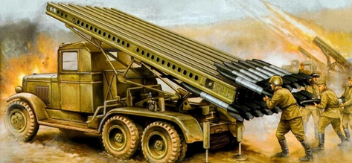
Песни о войне 10
Название этой песни связано с именем девушки и с грозным оружием времен Великой отечественной войны.

Slide 13
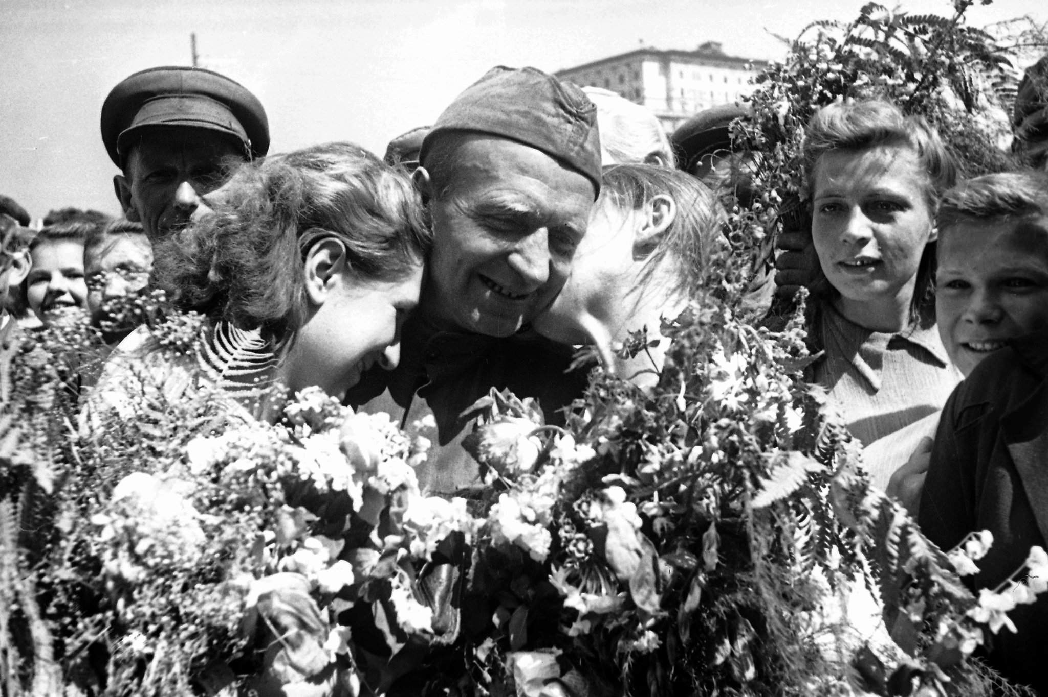
Песни о войне 20
Как называется песня?

Slide 14
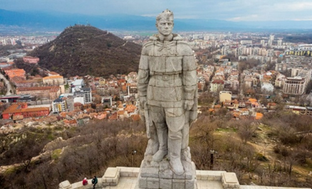
Песни о войне 30
Как называется песня, история создания которой связана с этим памятником?

Slide 15
Песни о войне 40
Спеть любимую песню о войне

Slide 16
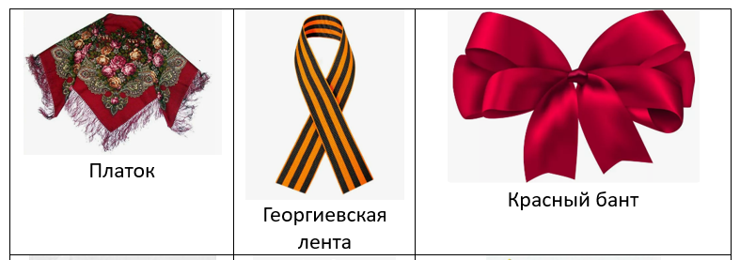
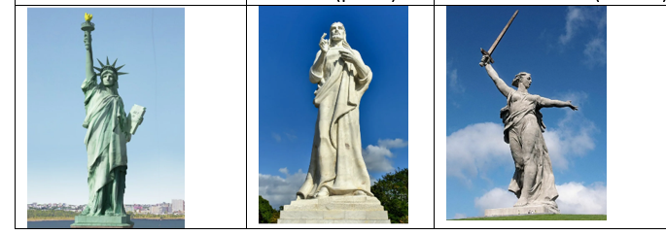
Военные символы 10
1
2
3

Slide 17
Военные символы 20
Закончи фразы:

Slide 18
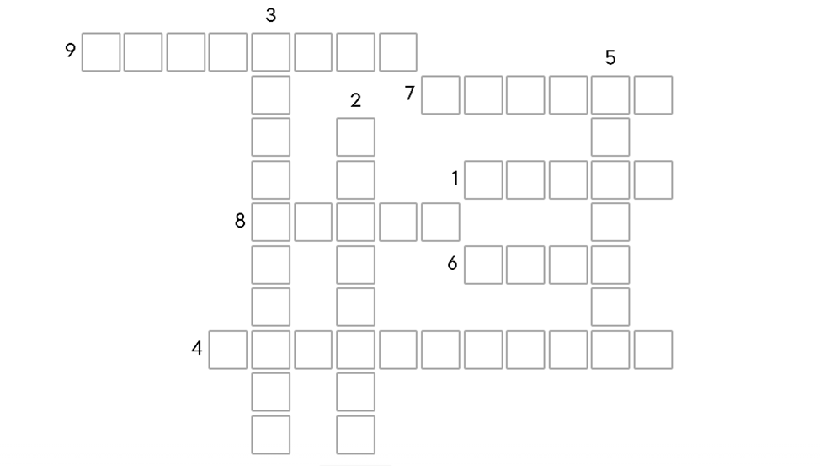
Военные символы 30
1. Военный символ георгиевская ….. 2. Название страны, которая проиграла Вторую мировую войну 3. 9 мая – это…
4. В честь героев, которые погибли горит….
5. Человек, который принимал участие в войне – это …..
6. Страна, которая победила в Войне
Город, в котором проходил парад Победы.
На Красной площади проходит …..
Цветок, который возлагают к Вечному Огню
Лента, Германия, гвоздика, вечный огонь, ветеран, СССР, парад, день победы

Slide 19
Военные символы 40

Slide 20
Варианты заданий Зеленый раунд
Словарь Победы | 10 | 20 | 30 | 40
Лица Победы | 10 | 20 | 30 | 40
Искусство о Великой Войне | 10 | 20 | 30 | 40

Slide 21
Словарь Победы 10
Отечество | Живущий вечно
Капитуляция | Основная единица Армии
Нацизм | Проигрыш в войне
Полк | Родина, страна
Бессмертие | Политическая идея, которая стала одной из причин Второй мировой войны.

Slide 22
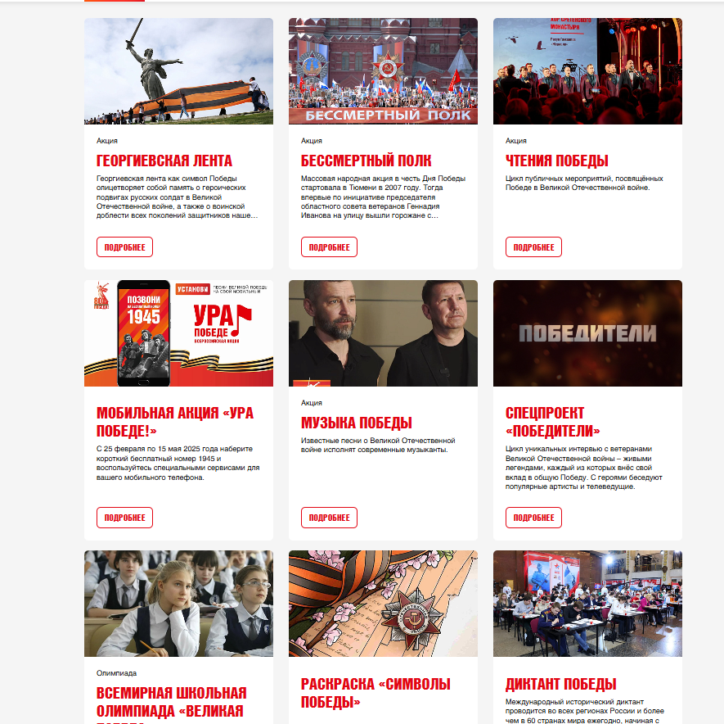
https://pobeda80.iz.ru
https://may9.ru/events/

Slide 23
Спасибо за внимание!

